Slide 1


22nd July 2014
PRESS CONFERENCE
Radmila Čičković, PhD,
Republika Srpska Institute of Statistics, Director General
Republika Srpska Institute of Statistics

Slide 2

NATIONAL ACCOUNTS STATISTICS
2013
GDP really 1.9% higher
GDP per capita 6,145 КМ
Republika Srpska Institute of Statistics
Notes:
Бруто домаћи производ за 2013. годину, обрачунат примјеном „Производног приступа“, исказан у текућим цијенама као претходни податак, износи 8 милијарди и 761 милион КМ, односно 6 146 КМ по становнику. У односу на 2012. годину, бруто домаћи производ је номинално већи за 2,0%, а реално за 1,9%.
Пракса је да се код анализе БДП-а заједно посматрају Вађење руда и камена, Прерађивачка индустрија и Производња и снабдијевање електричном енергијом, гасом, паром и климатизација, Снабдијевање водом, канализација, управљање отпадом и дјелатности санације (ремедијације) животне средине. Уколико би се овако посматрало, учешће ових подручја у БДП-у Републике Српске у 2013. години је 16,6% и веће је за 1,3 процентна поена у односу на 2012. годину.
Највећа стопа реалног раста забиљежена је у подручјима дјелатности: Пољопривреда, шумарство и риболов 10,8%, Умјетност, забава и рекреација 6,9%, Прерађивачка индустрија 6,5%, Саобраћај и Дјелатности пружања смјештаја по 4,3%. У оквиру 19 подручја класификације дјелатности, у 13 подручја забиљежена је позитивна стопа раста бруто домаћег производа, док је у шест подручја забиљежена негативна стопа раста БДП-а.
Поредећи са земљама окружења, БДП Србије реално је већи за 2,5%, Хрватске за 0,8%, док је БДП Словеније реално мањи 1,1%.

Slide 3
NATIONAL ACCOUNTS STATISTICS
1st QUARTER OF 2014
GDP really 0.5% higher
Republika Srpska Institute of Statistics
Notes:
Тромјесечни бруто домаћи производ реално је већи за 0,5% у првом тромјесечју 2014. године у односу на прво тромјесечје 2013. године.
Посматрано по подручјима класификације дјелатности груписаним на ниво А10, у првом тромјесечју 2014. године бруто додата вриједност реално је већа у подручјима Финансијске дјелатности и дјелатности осигурања (K) за 3,4%, Вађење руда и камена; прерађивачка индустрија; производња и снабдијевање електричном енергијом, гасом, паром и климатизација; снабдијевање водом, канализација, управљање отпадом и дјелатности санације животне средине (B,C,D,E) за 3,0.
Тромјесечни бруто домаћи производ исказан у сталним цијенама (2010=100) у првом тромјесечју 2014. износи милијарду и 976 милиона КМ и у односу на милијарду и 968 милиона КМ, колико је износио у првом тромјесечју 2013, већи је за 8,2 милиона КМ. У земљама из окружења стопе реалног раста бруто домаћег производа за прво тромјесечје 2014. године у односу на исто тромјесечје 2013. године су: Словенија 1,9%, Србија 0,1%, и Хрватска -0,6%.

Slide 4
NATIONAL ACCOUNTS STATISTICS
2013
Value of gross fixed capital formation 1 billion and 546 million КМ
Republika Srpska Institute of Statistics
Notes:
Остварене инвестиције пословних субјеката (претходни подаци), чије је сједиште у Републици Српској су у 2013. години износиле милијарду и 546 милиона КМ.
У структури инвестиционих улагања у нова стална средства на територији Републике Српске према намјени највише учествују Грађевинарство са 22,0%, Производња и снабдијевање електричном енергијом, гасом, паром и климатизација са 19,8%, Прерађивачка индустрија са 16,2%.
Остварене инвестиције пословних субјеката регистрованих на територији Републике Српске у нова стална средства, према намјени инвестиција у 2013. години износе милијарду и 381 милион КМ. На територији Републике Српске уложено је милијарду и 360 милиона КМ или 98,5%, док је на територији Федерације БиХ и Брчко Дистрикта БиХ уложено 20,5 милиона КМ, односно 1,5%.

Slide 5
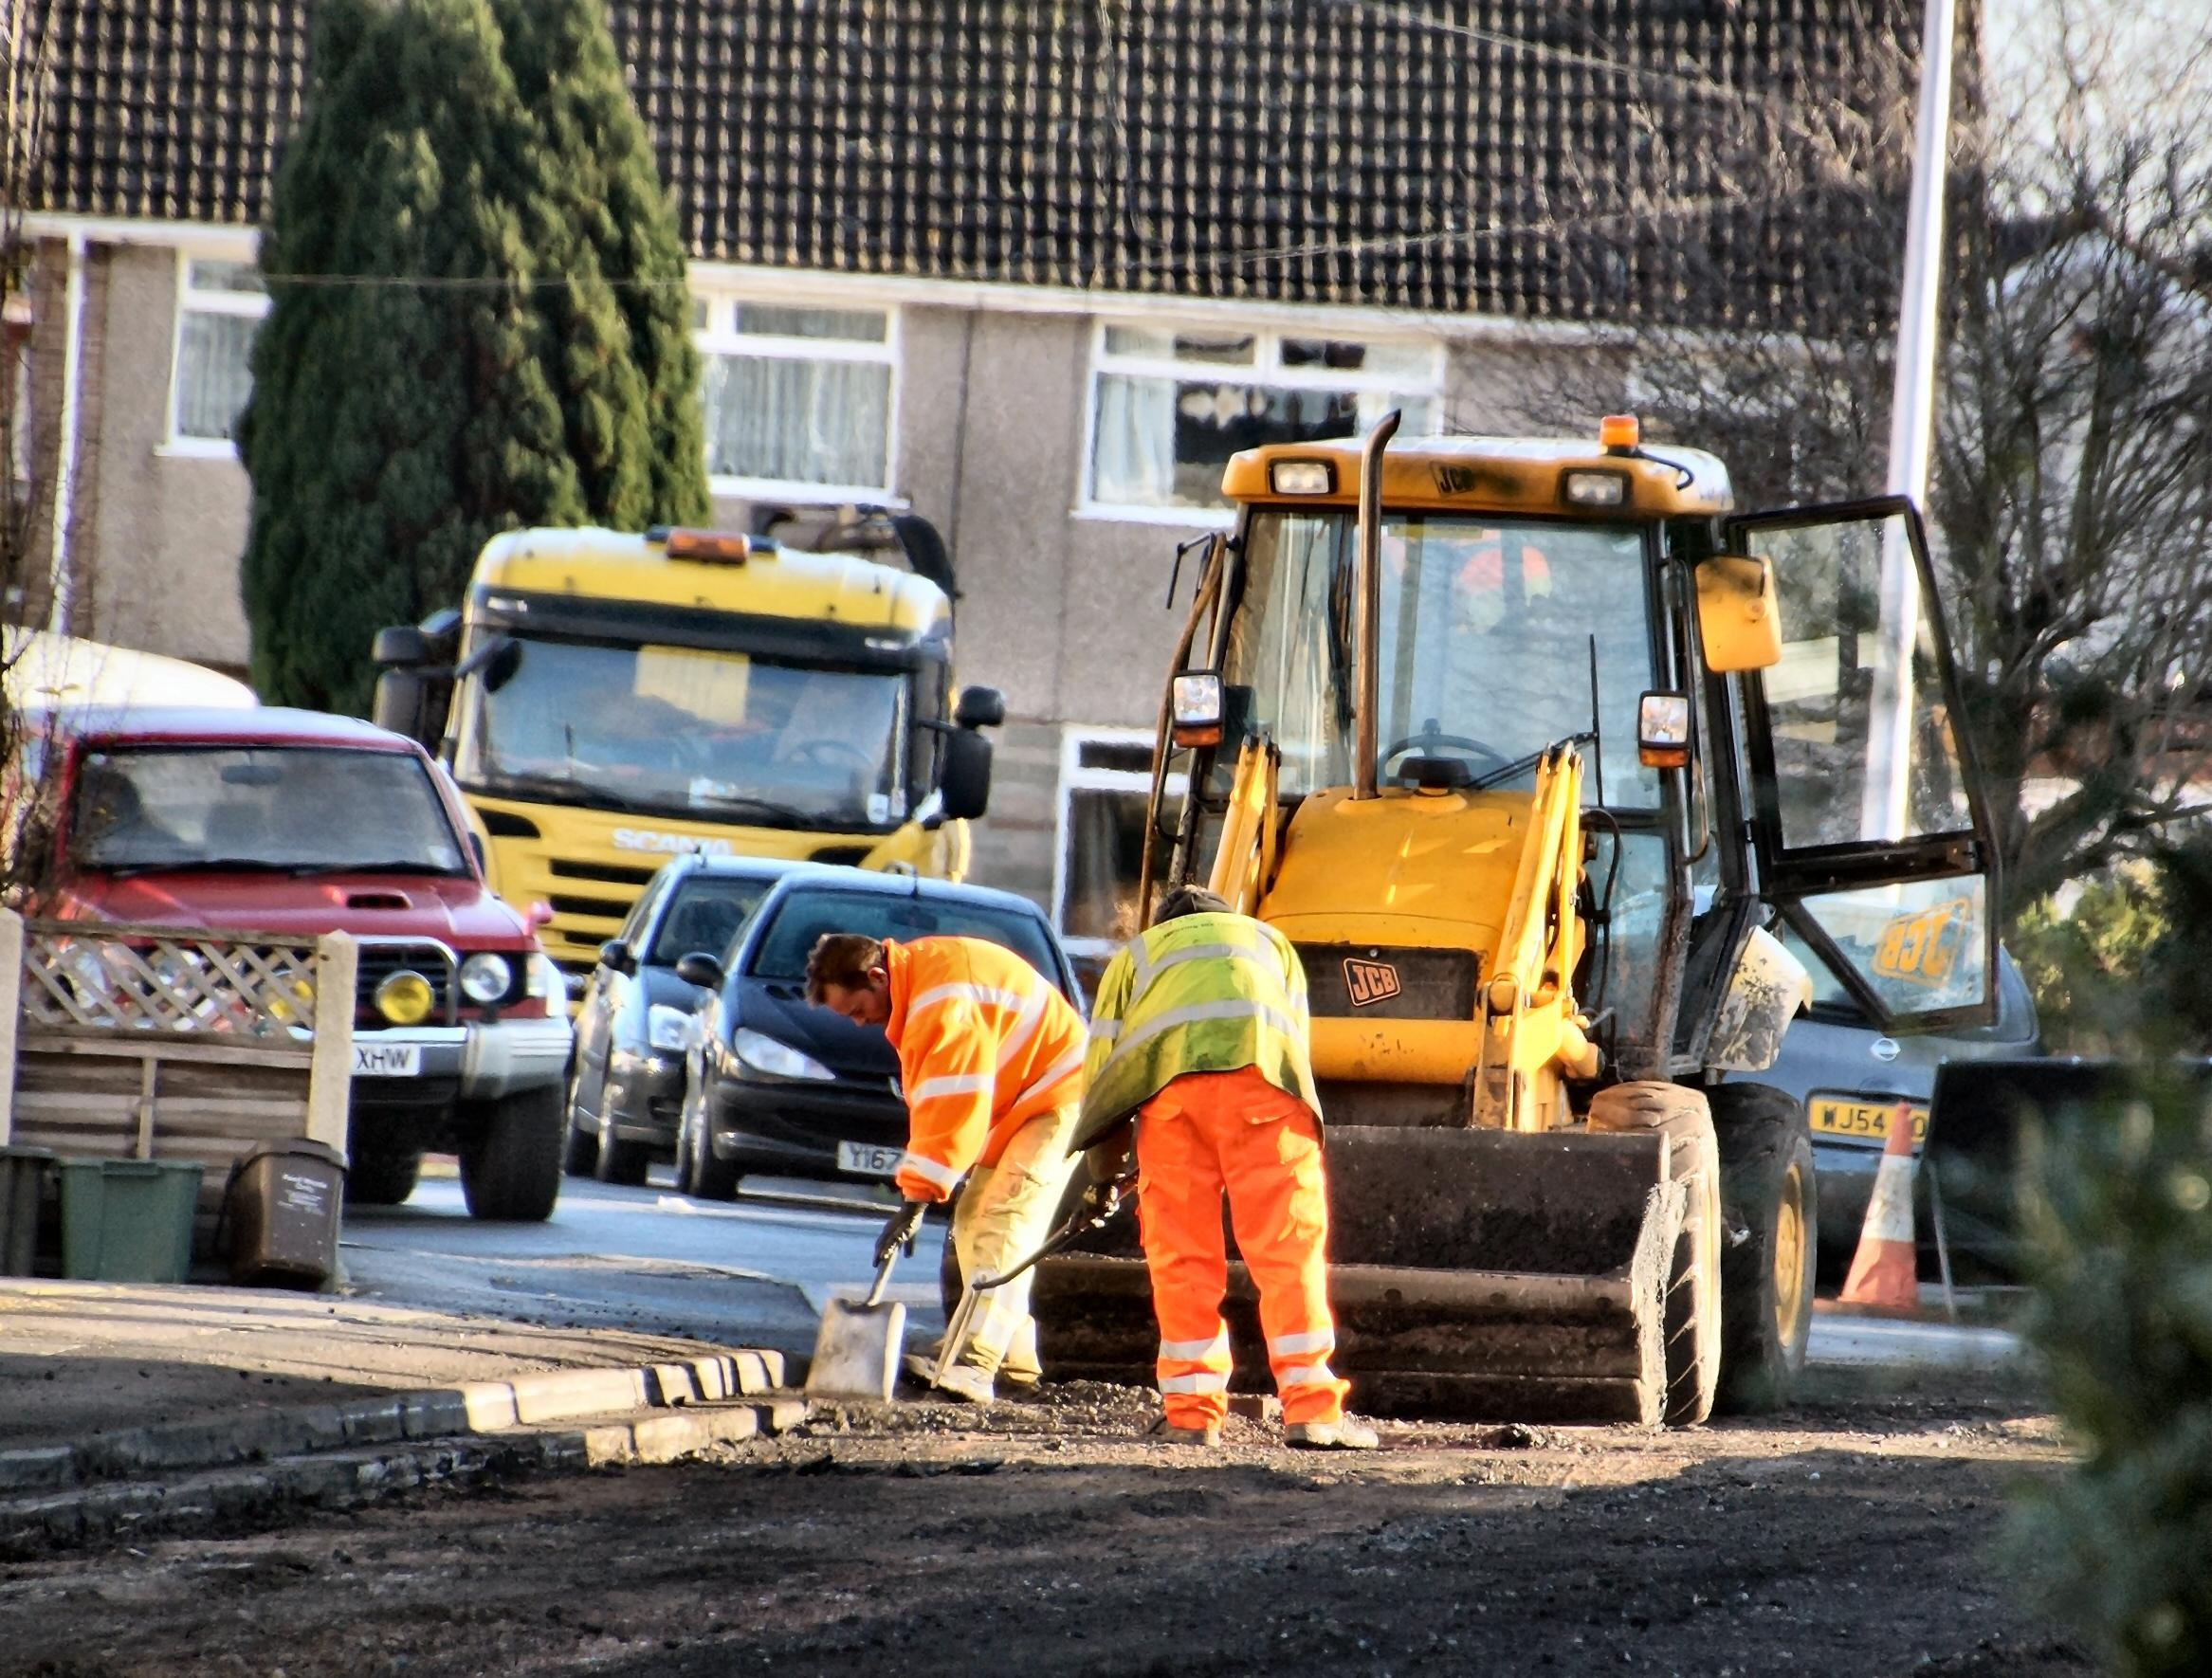
LABOUR STATISTICS
APRIL 2014
Labour Force Survey
Unemployment rate decreased by 1.3%
Employment rate increased by 0.3%
Republika Srpska Institute of Statistics
Notes:
Према претходним резултатима Анкете о радној снази, стопа активности, која показује однос активног и радно способног становништва у Републици Српској у 2014. години је 47,0%.
Стопа запослености, као однос запослених лица и радно способног становништва у Републици Српској је 34,9%, и већа је за 0,3% у односу на 2013. годину, док стопа запослености за старосну групу од 15 до 64 године износи 43,6%.
Стопа незапослености, мјерена односом незапослених лица и активног становништва у Републици Српској је 25,7%, и мања је за 1,3% у односу на 2013, док за старосну групу од 15 до 24 године износи 56,5%.
Анкетом о радној снази у Републици Српској обухваћенo je 3 565 случајно изабраних домаћинстaва, а реализована је у периоду од 14. до 27. априла 2014. године. Референтна седмица је обухватила период од 7. до 13. априла 2014. године.
Методолошке поставке Анкете о радној снази су засноване на препорукама и дефиницијама Међународне организације рада и захтјевима Статистичке канцеларије ЕУ, чиме је обезбијеђена међународна упоредивост података у области статистике рада.

Slide 6
LABOUR STATISTICS
JUNE 2014
Average monthly net wage 837 КМ
Average monthly gross wage 1,347 КМ
Republika Srpska Institute of Statistics
Notes:
Просјечна мјесечна нето плата запослених у Републици Српској, исплаћена у јуну 2014. године износи 837 КМ, а просјечна мјесечна бруто плата 1 347 КМ.
У односу на мај 2014. године, просјечна нето плата исплаћена у јуну 2014. већа је реално за 2,6%, док је у односу на јун 2013. године реално већа за 4,6%.

Slide 7
LABOUR STATISTICS
КМ
Republika Srpska Institute of Statistics
Graph 1. Average net wages of employees by month
Notes:
До повећања плате исплаћене у јуну 2014. у односу на мај 2014. дошло је углавном због примјене нових коефицијената у подручју Јавне управе и одбране и због већег броја плаћених прековремених часова рада и часова рада на државни празник у подручјима Информације и комуникације, Вађење руда и камена и Производња и снабдијевање електричном енергијом, гасом, паром и климатизација.
Након 73 мјесеца у којима је највиша просјечна нето плата исплаћивана у подручју Финансијске дјелатности и дјелатности осигурања, у јуну 2014. године, највиша просјечна нето плата исплаћена је у подручју Информације и комуникације и износи 1 251 КМ. Са друге стране, најнижа плата у јуну 2014. исплаћена је у подручју Административне и помоћне услужне дјелатности 422 КМ.
У јуну 2014. године, у односу на мај 2014, највећи номинални раст нето плате забиљежен је у подручјима Стручне, научне и техничке дјелатности 13,3%, Умјетност, забава и рекреација 6,6% и Информације и комуникације 6,0%.

Slide 8

PRICES STATISTICS
JUNE 2014
Monthly inflation -0.2%
Annual inflation (June 2014/June 2013) -2.0%
Republika Srpska Institute of Statistics
Notes:
Цијене производа и услуга, које се користе за личну потрошњу у Републици Српској, већ трећи мјесец узастопно биљеже благу дефлацију. Мјерене индексом потрошачких цијена, малопродајне цијене у јуну 2014. године, у односу на мај 2014. године, у просјеку су ниже за 0,2%.
Годишња инфлација (јун 2014/јун 2013.) износи -2,0%.

Slide 9
PRICES STATISTICS
JUNE 2014
increase in prices
Division Alcoholic beverages and tobacco 0.3%
decrease in prices
Division Clothing and footwear 0.9%
Republika Srpska Institute of Statistics
Notes:
Од укупно 12 главних одјељака потрошње, више цијене забиљежене су само у групи Алкохолна пића и дуван (0,3%) због виших произвођачких цијена цигарета, виших набавних цијена алкохолних пића, као и због завршеног периода акцијских цијена алкохолних пића. У осталим одјељцима забиљежене су ниже цијене, док су у три одјељка малопродајне цијене остале исте.
Најниже цијене у јуну забиљежене су у одјељку Одјећа и обућа (0,9%) и резултат су сезонских снижења одјеће и обуће, која су у овом периоду најбројнија.
У одјељцима Комуникације, Образовање и Ресторани и хотели цијене су у просјеку остале исте.

Slide 10
PRICES STATISTICS
JUNE 2014
Producer prices of industrial products on domestic market:
June 2014/May 2014 0.1% higher
June 2014/June 2013 0.8% lower
Republika Srpska Institute of Statistics
Notes:
Цијенe произвођачa индустријских производа на домаћем тржишту у јуну 2014. године у односу на мај 2014. године у просјеку су више за 0,1%, у односу на јун 2013. године у просјеку су ниже за 0,8%, а у односу на децембар 2013. године у просјеку су више за 0,3%.
Посматрано по намјени потрошње, у јуну 2014. године, у односу на мај 2014. године, цијене енергије као и цијене интермедијарних производа у просјеку су више за 0,1%, док су цијене капиталних прозвода, цијене трајних производа за широку потрошњу као и цијене нетрајних производа за широку потрошњу у просјеку остале на истом нивоу.

Slide 11
PRICES STATISTICS
JUNE 2014
Producer prices of industrial products on non-domestic market :
June 2014/May 2014 0.2% higher
June 2014/June 2013 0,3% higher
Republika Srpska Institute of Statistics
Notes:
Цијенe произвођачa индустријских производа на страном тржишту у јуну 2014. године у односу на мај 2014. године у просјеку су више за 0,2%, у односу на јун 2013. године у просјеку су више за 0,3%, а у односу на децембар 2013. године ниже су за 0,9%.
Посматрано по намјени потрошње, у јуну 2014. године у односу на мај 2014. цијене капиталних производа у просјеку су више зa 0,5%, цијене енергије за 0,2%, цијене интермедијарних производа као и цијене трајних производа за широку потрошњу за 0,1%, док су цијене нетрајних производа за широку потрошњу у просјеку ниже за 1,1%.

Slide 12
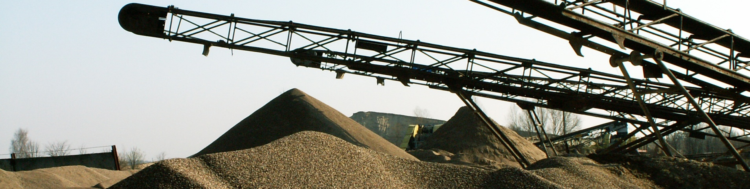
INDUSTRY STATISTICS
Index of industrial production:
June 2014/May 2014
Seasonally adjusted industrial production 0.9% higher
Republika Srpska Institute of Statistics
Notes:
Десезонирана индустријска производња у јуну 2014. године у поређењу са мајом 2014. већа је за 0,9%. У подручју Вађења руда и камена остварен је раст од 9,0% и у Прерађивачкој индустрији раст од 2,4%, док је у подручју Производња и снабдијевање електричном енергијом, гасом, паром и климатизацији забиљежен пад од 4,1%. Посматрано према главним индустријским групама по основу економске намјене производа, десезонирана производња интермедијарних производа, у јуну 2014. године у поређењу са мајом 2014, већа је за 12,5%, трајних производа за широку потрошњу за 3,8% и нетрајних производа за широку потрошњу за 1,0%, док је производња капиталних производа мања за 5,5% и енергије за 6,0%.

Slide 13
INDUSTRY STATISTICS
EMPLOYEES IN INDUSTRY
June 2014/June 2013
Number of employees in industry increased by 1.6%
Republika Srpska Institute of Statistics
Notes:
Број запослених у индустрији у јуну 2014. године у односу на просјечан мјесечни број запослених у 2013. години већи је за 1,8%, у односу на исти мјесец прошле године већи је за 1,6% и у односу на мај 2014. године за 0,4%. Број запослених у индустрији у периоду јануар - јун 2014. године, у односу на исти период прошле године, већи је за 1,9%. У истом периоду у подручју Вађење руда и камена остварен је раст од 5,2%, у подручју Производња и снабдијевање електричном енергијом, гасом, паром и климатизацији раст од 1,7% и у подручју Прерађивачка индустрија раст од 1,5%.

Slide 14
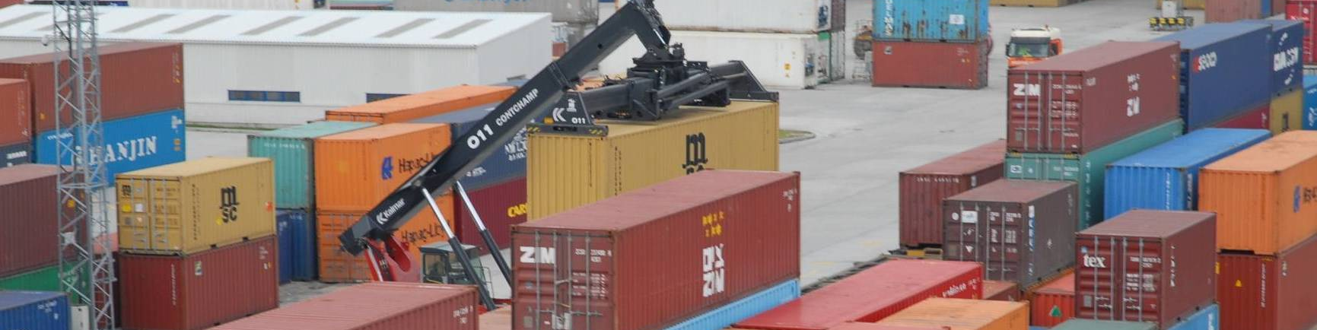
EXTERNAL TRADE STATISTICS
JANUARY – JUNE 2014
Volume of external trade of Republika Srpska 3 billion and 605 million КМ
EXPORT 1 billion and 308 million КМ
IMPORT 2 billion and 297 million КМ
Republika Srpska Institute of Statistics
Coverage of import with export 56.9%
Notes:
Према подацима статистике спољне трговине у периоду јануар - јун 2014. године обим робне размјене Републике Српске са иностранством износио је око 3 милијарде 605 милионa КМ, од чега се на извоз односи
милијарду и 308 милиона КМ, а на увоз 2 милијарде 297 милиона КМ. У оквиру укупно остварене робне размјене Републике Српске са иностранством у периоду јануар - јун 2014. године, проценат покривеност увоза извозом била је 56,9%.

Slide 15
EXTERNAL TRADE STATISTICS
thous. КМ
Republika Srpska Institute of Statistics
2013
2014
Graph 2. Export and import by month
Notes:
Посматрајући по мјесецима, извоз у јуну 2014. године у односу на мај 2014. године повећан је за 19,4%, док је у односу на јун 2013. године повећан за 10,9%. Увоз је у јуну 2014. године у односу на мај 2014. године смањен за 3,7%, док је у односу на јун 2013. године повећан за 31,0%.
Посматрано по групама производа, у периоду јануар - јун 2014. године у структури извоза највише учествују нафтна уља и уља добијена од битуменозних минерала (осим сирових) 9,4%, затим обрађено дрво 5,3% и вјештачки корунд, алуминијум оксид и алуминијум хидроксид 5,1%. У структури увоза, највише учествује нафта и уља добијена од битуменозних минерала (сирова) 22,8%, потом слиједе лијекови 3,3% и дијелови обуће 2,5%.

Slide 16
EXTERNAL TRADE STATISTICS
JANUARY - JUNE 2014
EXPORT:
Italy 18.8% or 245 million КМ
Serbia 14.3% or 186 million КМ
Croatia 10.8% or 142 million КМ
Russia 23.3% or 535 million КМ
Serbia 15.6% or 358 million КМ
Italy 10.8% or 247 million КМ
IMPORT:
Republika Srpska Institute of Statistics
Notes:
У погледу географске дистрибуције робне размјене Републике Српске у периоду јануар - јун 2014. године у извозу највише учествује Италија са 18,8%, затим Србија са 14,3% и Хрватска са 10,8%. У истом периоду у структури увоза највише учествује Русија са 23,3%, Србија са 15,6% и Италија са 10,8%.
Посматрајући земље са највећим учешћем у обиму робне размјене са Републиком Српском, највећа покривеност увоза извозом у периоду јануар - јун 2014. године остварена је са Швајцарском и износи 431,0%, док је најмања покривеност остварена са Русијом 0,4%.
У периоду јануар - јун 2014. године, према економским групацијама земаља, највише се извозило у земље Европске уније (28 чланица) 936 милиона КМ, док се највише увозило такође из земаља Европске уније (28 чланица) 949 милиона КМ.

Slide 17
22nd July 2014
PRESS CONFERENCE
Republika Srpska Institute of Statistics

